Slide 1

Муниципальное бюджетное общеобразовательное учреждение Средняя общеобразовательная школа с. Шланлы муниципального района Аургазинского района Республики Башкортостан
Выполнили:
Ученик 11-го класса Иванов Дмитрий Алексеевич,
Ученица 8-го класса Камалова Арина Рустемовна,
Ученица 8-го класса, Семенова Софья Николаевна,
Ученица 9-го класса, Иванова Диана Алексеевна,
Ученица 9-го класса, Савельева Анастасия Леонидовна.

Slide 2
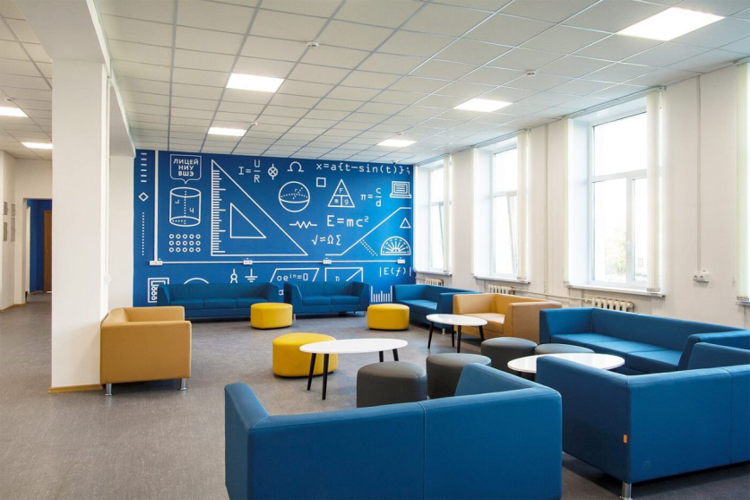
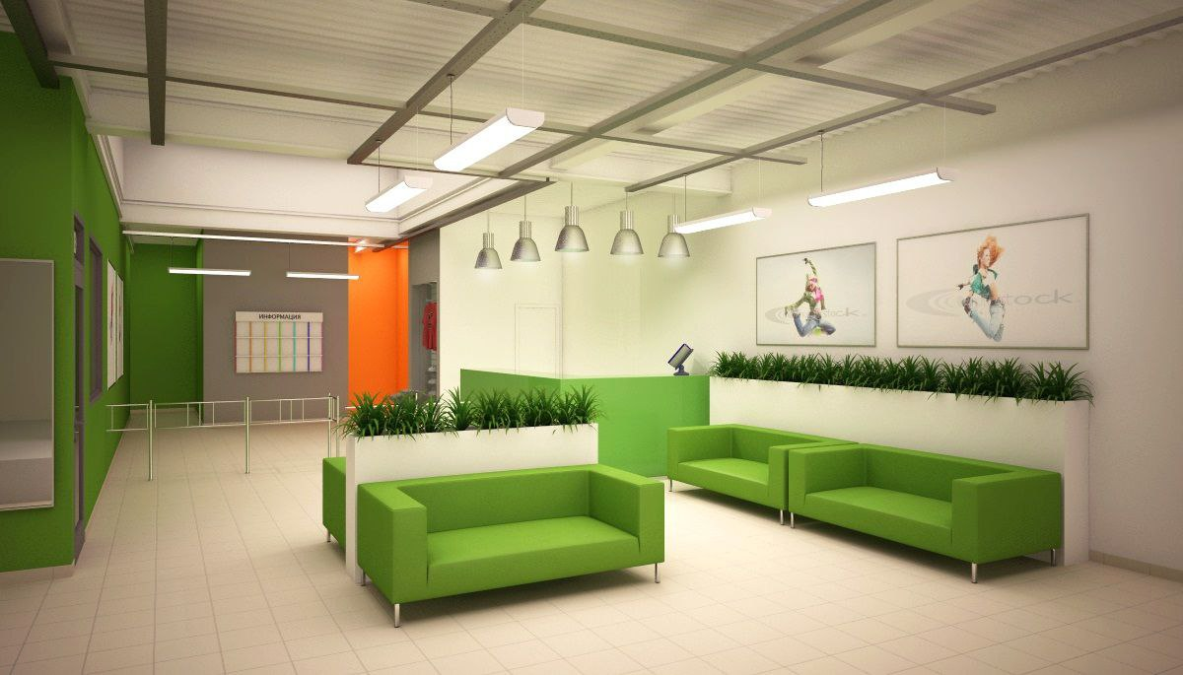
Для начала выведем основные цели нашего самого перспективного проекта этого года:
• Обеспечить максимально комфортные условия для отдыха и активной деятельности учеников во время перерывов между уроками.
• Способствовать снижению напряжения как у учеников, так и у коллектива школы.
• Обеспечить нашу школу удобными диванчиками в коридоре, чтобы вы не знали, что такое усталость.
• Создать комфортную и уютную обстановку в реакреациях школы.
• Обеспечить эффективное снятие усталости между уроками.

Slide 3
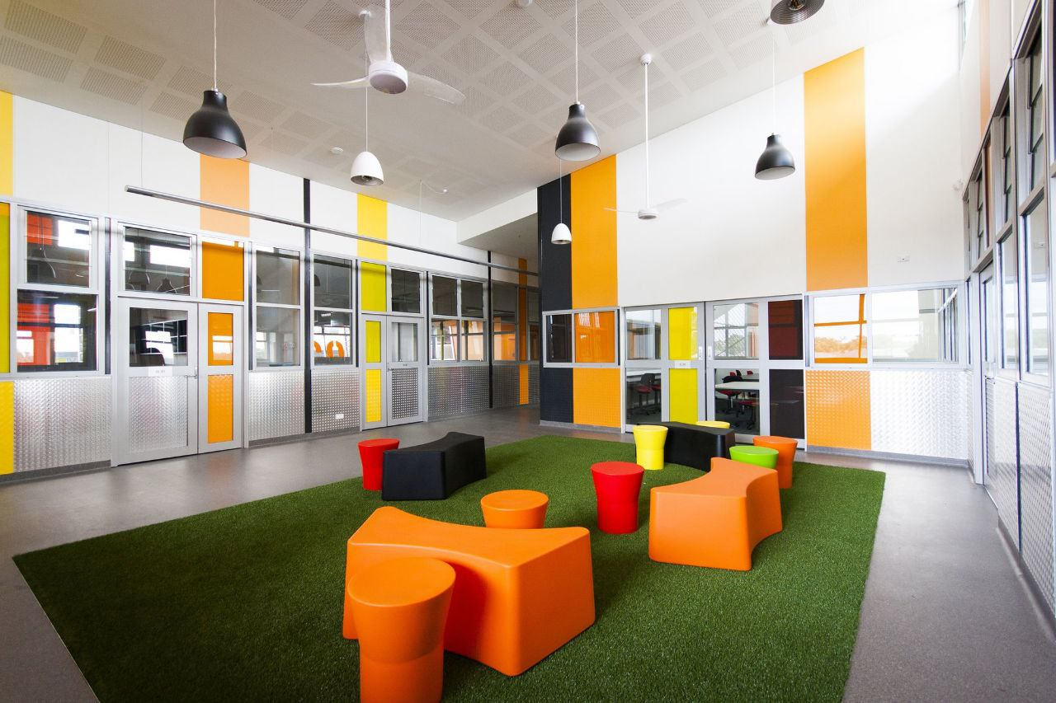
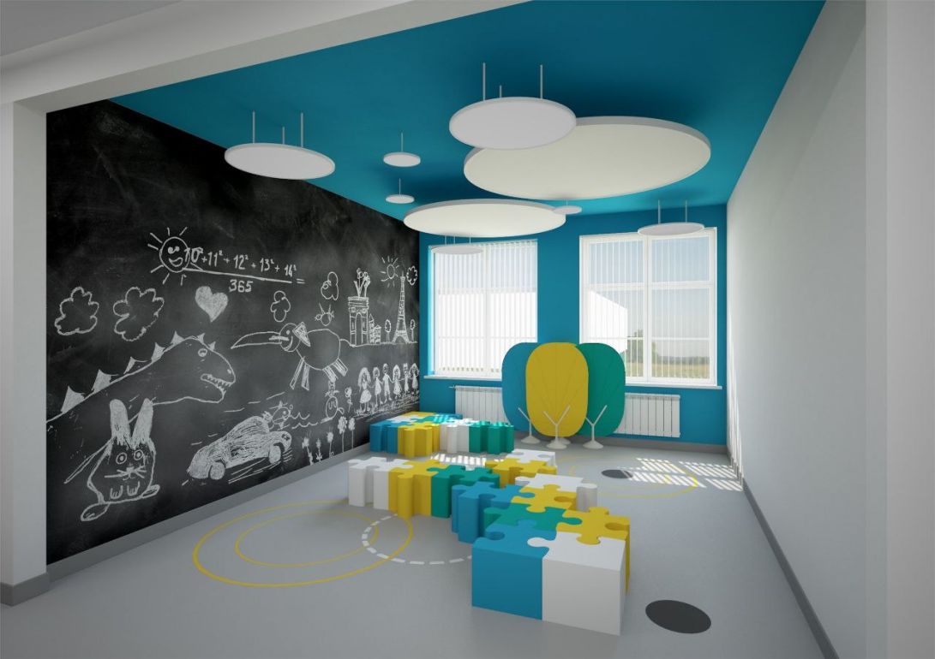
Исходя из целей нашего проекта мы с командой вывели следующие задачи:
1) Соорудить в школе комфортабельную и современную зону для отдыха и развлечений;
2) Оборудовать по всей внутришкольной территории места для сидения;
3) Соорудить в школе комфортабельную зоны ожиданий для посетителей;

Slide 4
Акутуальность: На переменах и во время ожидания дополнительных занятий обучающиеся находятся в коридорах, где совершенно нет сидячих мест для школьников и трудового коллектива школы. В коридорах и фойе школы не предусторены места для активного отдыха школьников между уроками. Чтобы снять усталость на перемене, ученики играют в догонялки в коридоре, не реагируя на замечания дежурных по школе.
Направленность: Конечно же, самыми заинтересованными в этом проекте будут ученики нашей школы, так как именно для них организовывается зона комфорта и развлечений. Кроме того, нашим проектом могут заинтересоваться учителя и посетители нашей школы, на которых так же направлен наш проект.
Стоимость: реализации нашего проекта оценивается примерно в 600 тысяч рублей, учитывая все услуги и затраты на перевозку необходимого оборудования.
Ожидаемые результаты от реализации проекта:
Благодаря реализации проекта «Точка комфорта» МБОУ СОШ с.Шланлы сможет обрести поистине домашний уют и комфорт, благодаря которым у учеников и трудового коллектива школы появится возможность отдохнуть и посидеть в современном уголке – зоне отдыха с настоящими растениями и комфортными диванами. Также у них вырастет мотивация для дальнейшего развития и обучения, ведь именно отдых питает нас энергией, необходимой для дальнейших устремлений и реализации наших желаний.

Slide 5

Риски проекта:
Мы должны быть уверены в наших поставщиках, для того, чтобы успешно реализовать свой проект без какого-либо обмана. Именно поэтому мы избираем трех самых лучших поставщиков.
Продвижение проекта: проект активно продвигается в соцсетях, мы демонстрируем своих идеи большим массам, в том числе населению села Шланлы, публиикуем жизнь проекта в Телеграмм-канале.

Slide 6
Разработка проекта: она началась относительно недавно, однако идею проекта вынашивали очень давно. 19 февраля 2024 года проект был представлен на общешкольном голосовании. За реализацию проекта «Точка комфорта» проголосовало 56 человек из 63.
Реализация проекта: на полную реализацию нашего проекта потребуется большое количество выремени. Так, например, несколько дней уйдет только на доставку необходимого оборудования. А сборка и техническое обслуживание стен может занять около двух недель. По нашим подсчётам, чтобы реализовать проект «Точка комфорта» потребуется около 3 месяцев, учитывая затраченное время на ожидание доставки оборудования.
Вовлечение в реализацию проекта благополучателей: фактическое количество наших благополучателей оценить достаточно сложно, если учитывать посетителей нашей школы, которым может быть совершенно любой человек. Таким образом, только 113 человек нашей школы станут благополучателями проекта «Точка комфорта», однако есть еще и посетители школы, учитывать количество которых невозможно.

